Slide 1

110學年度第二學期「友善校園週」

Slide 2
強化民眾對於藥癮之正確識能-
為什麼戒毒這麼困難呢？
https://www.youtube.com/watch?v=YRGnQAlzxLk&feature=youtu.be
→因為成癮是一種腦部疾病。 您的大腦就像一個控制中心，它會釋放化學訊號，來進行決策與行為。一旦使用毒品，這些化學訊號會發生改變，所以必須不停地使用毒品，才讓自己免於痛苦，這就是「成癮」了。
→衛生福利部取得美國國家藥物濫用研究所（NIDA）的授權，影片簡單介紹了成癮問題，並提供了0800-770-885（請請你．幫幫我）24小時毒防中心諮詢專線，幫助您或親人找到治療方法。

Slide 3
強化民眾對於藥癮之正確識能-
任何人都可能對毒品上癮
https://www.youtube.com/watch?v=PqgKsz2hDRw&feature=youtu.be
您可能會認為只有某些人會沉迷於毒品。
→事實是，無論您是年輕人還是老年人、有錢或不有錢、男性或女性，任何人都可能都可能對毒品上癮。
→衛生福利部取得美國國家藥物濫用研究所（NIDA）的授權，影片簡單介紹了成癮問題，並提供了0800-770-885（請請你．幫幫我）24小時毒防中心諮詢專線，幫助您或親人找到治療方法。

Slide 4

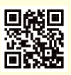
「友善校園週」：防治學生藥物濫用
「教育部紫錐花網站QR Code」介紹

Slide 5

「友善校園週」：防制校園霸凌

Slide 6
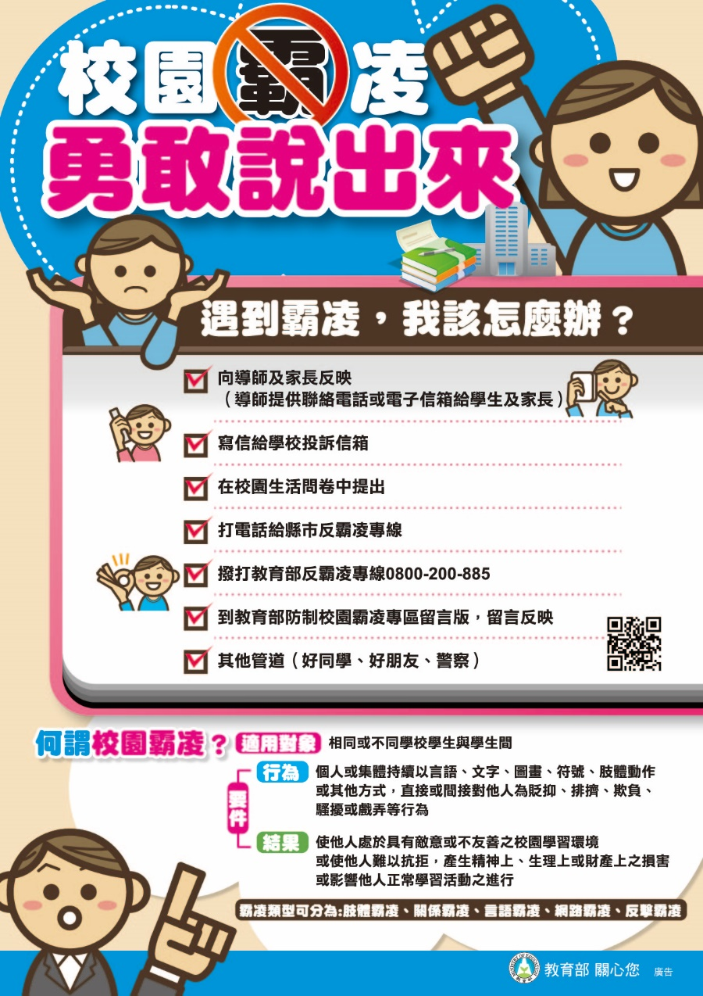
「友善校園週」：防制校園霸凌

Slide 7
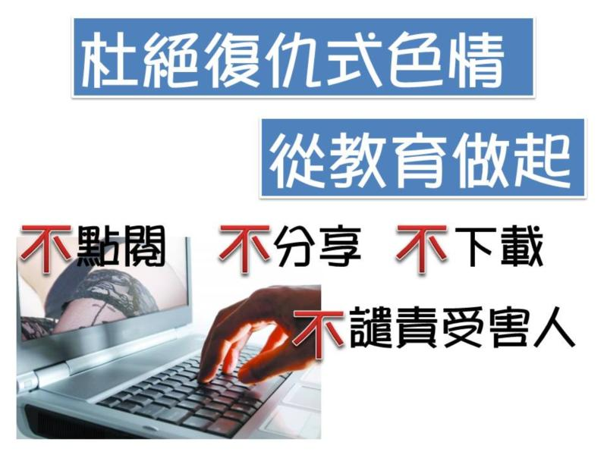
「友善校園週」：杜絕復仇式色情

Slide 8
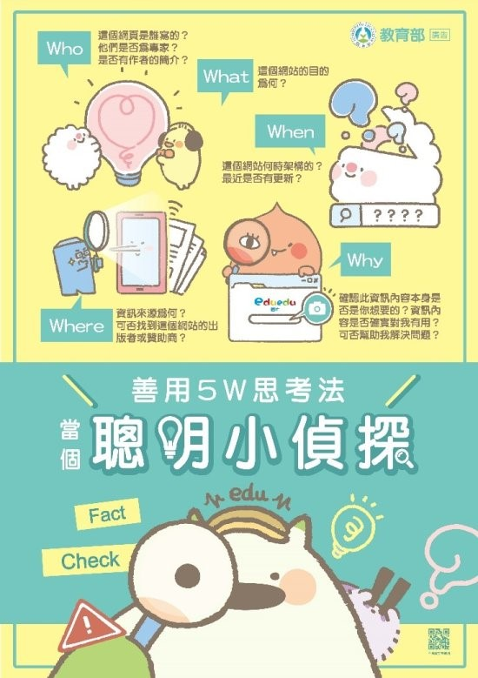
「友善校園週」
媒體識讀善用 5W 思考法 當個聰明小偵探

Slide 9
「友善校園週」
媒體識讀善用 5W 思考法 當個聰明小偵探

Slide 10

「友善校園週」
媒體識讀善用 5W 思考法 當個聰明小偵探

Slide 11
「友善校園週」
媒體識讀善用 5W 思考法 當個聰明小偵探
以「5W思考法」來辨識網路資訊的正確性及安全性：
Who：
這個網頁是誰寫的？他們是否為專家？是否有作者的簡介？
What：這個網站的目的為何？
When：這個網站何時架構的？最近是否有更新？
Where：
這個資訊來源為何？可否找到這個網站的出版者或贊助商？
Why：
經過上面4個步驟後，只是確定資訊是可信的，網路使用者在這一步驟可確認此資訊內容本身是否是我想要的？資訊內容是否確實對我有用？可否幫助我解決問題？

Slide 12

反毒影片教學
(低年級)拒絕毒品誘惑 防禦技8招傳授給你!(1分鐘)
https://www.youtube.com/watch?time_continue=1&v=aR0O5WJ13Xw
(中年級)校園永續推廣計畫-國泰人壽森林小學堂(反毒篇)(2.5分鐘)
https://www.youtube.com/watch?time_continue=2&v=G1YrxL9wJVE
(高年級)「K他命運交響曲」動畫宣導影片(22分鐘)https://www.youtube.com/watch?time_continue=1&v=DmuPTO5pzYo

Slide 13

反霸凌影片教學
教育部反霸凌宣導卡通-防制網路誹謗篇《網路黑白講》 https://youtu.be/ZZYuqVWCYcA
教育部反霸凌宣導卡通-防制恐嚇勒索篇《錢！拿來》 https://youtu.be/M5mVRv9BBoE
教育部反霸凌宣導卡通-防制身心傷害篇《嫉妒與勇氣》https://youtu.be/pHwRqc_4G4M

